Slide 1
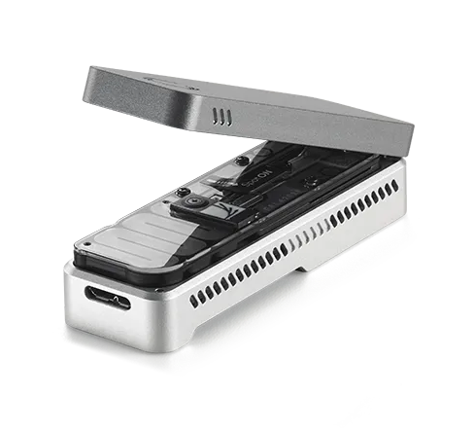
Nanopore-analyse: Bacteriële samenstelling bij parodontitis
Whole-Genome Sequencing
Ben van Donselaar & Robin Jansen – VL5B06
Notes:
ROBIN

Slide 2
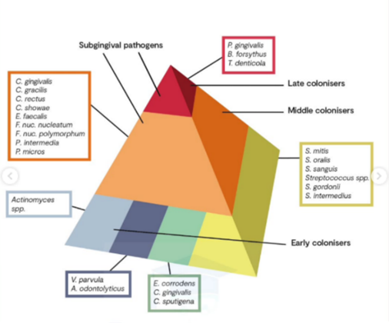
Parodontitis
Figuur 1: Piramidediagram van de groeperingen van verschillende bacteriekolonies die vaak voorkomen bij parodontitis gerelateerd biofilm. (DentaLoupes, 2023)
Notes:
ROBIN

Slide 3
Workflow
Validatie
Controle op valide en betrouwbare workflow
Referentiestandaarden:
ATCC MSA-2004
ZymoBIOMICS-oral standards
Experiment
VEREIST valide en betrouwbare workflow
Monsters:
8 patiëntsamples
4 (eigen,) gezonde mondsamples
Notes:
ROBIN

Slide 4
Algemeen principe workflow
VOOR 16S/WGS EN VALIDATIE/EXPERIMENT
DNA-EXTRACTIE
LIBRARY MAKEN
FLOW CELL LADEN + SEQUENCING
Notes:
BEN

Slide 5
Principe WGS-workflow
DNA-EXTRACTIE
ZymoBIOMICS™ DNA Miniprep Kit
Identiek aan 16S
LIBRARY MAKEN
Algemeen:
Barcodes toevoegen
Equimolair poolen
Bead cleanup
Adapter ligatie
Verschillen met 16S:
Kit:
Ligation sequencing gDNA - Native Barcoding Kit 24 V14
Geen PCR
Meer DNA opgebracht: 400 ng
WGS-fragmenten langer
Minder fmol vereist voor laden flow cell (5-10 fmol)
FLOW CELL LADEN EN SEQUENCEN
Identiek aan 16S
Verschilt per flowcell
Flongle (klein)
MinION (groot)
Notes:
BEN

Slide 6
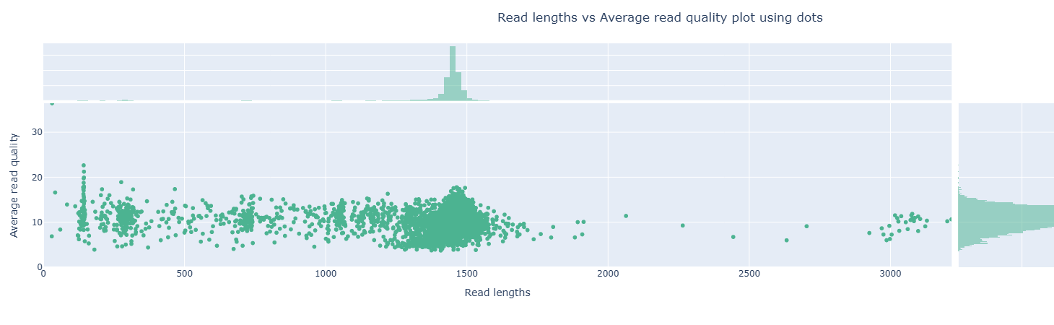
Data-analyse (1)
Filtering/Classificatie
NanoFilt
Visualisatie
NanoPlot
Figuur 2: Voorbeeld van een NanoPlot VOOR het filteren van lage q-scores en lage read lengths.
Notes:
BEN

Slide 7
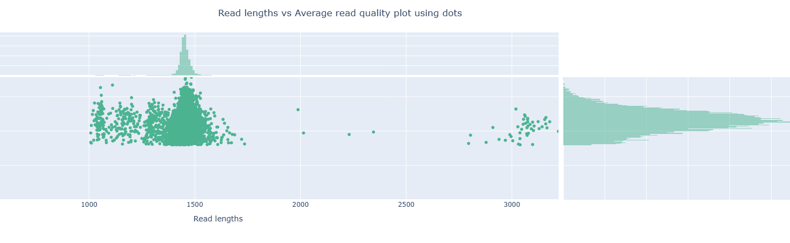
Data-analyse (1)
Filtering/Classificatie
NanoFilt
Visualisatie
NanoPlot
Figuur 3: Voorbeeld van een NanoPlot NA het filteren van lage q-scores en lage read lengths.
Notes:
BEN

Slide 8
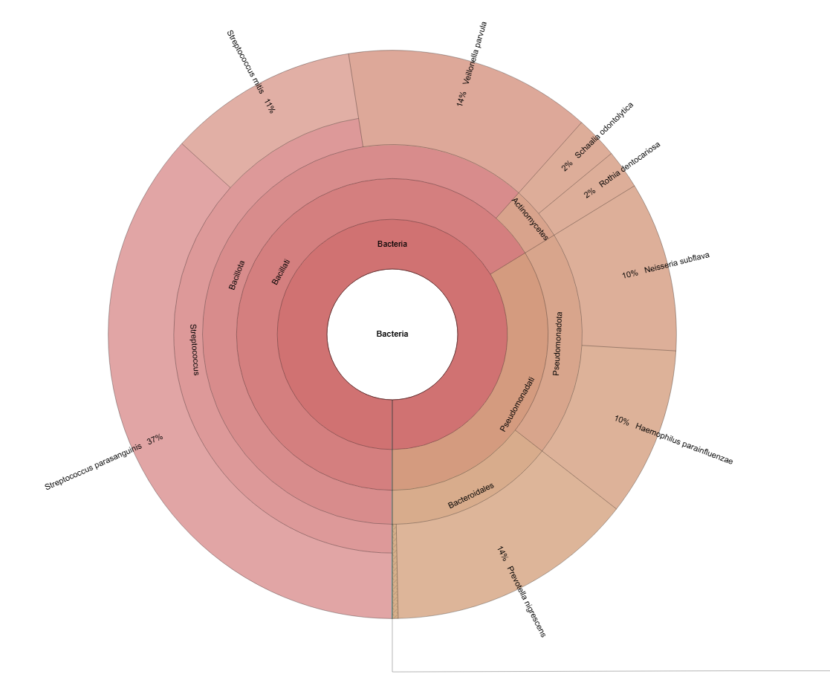
Data-analyse (2)
Filtering/Classificatie
Kraken2
Bracken
Visualisatie
Krona
Figuur 4: Voorbeeld van een Krona. Dit gebeurt na het toepassen van bijv. Kraken2 en Bracken.
Notes:
BEN

Slide 9
WGS – Validatie 1 - ATCC
Figuur 5: Fracties van reads per te identificeren bacteriesoort bij het 1e validatie-experiment (ATCC).
Notes:
ROBIN

Slide 10
WGS – Validatie 1 - ZYMO
Figuur 6: Fracties van reads per te identificeren bacteriesoort bij het 1e validatie-experiment (ZYMO).
Notes:
ROBIN

Slide 11
WGS – Validatie 2
Figuur 7: Fracties van reads per te identificeren bacteriesoort bij het 2e validatie-experiment.
Notes:
BEN

Slide 12
WGS – Experiment
Figuur 8: Fracties van reads per te identificeren bacteriesoort bij het mondsample-experiment.
Notes:
ROBIN

Slide 13
Conclusie WGS
Kan er verschil in de bacteriële samenstelling tussen mensen met en zonder parodontitis geïdentificeerd worden met behulp van Nanopore-sequencing? -> JA
Validatie: Alle theoretisch gewenste bacteriën zijn gevonden.
Experiment: Late-stage subgingival pathogen associated bacteria (o.a. T. forsythia) in alle patiëntensamples, NIET in studenten-samples.
Notes:
ROBIN

Slide 14
Discussie
Uitvoering:
Minimale benodigde input: 400 ng DNA (met max. 11 µl input, dus 36,36 ng/µl)
Onze allerhoogste conc. van alle WGS-experimenten: 22,6 ng/ul
Data-analyse:
Aangeleverde database niet (succesvol) toepasbaar -> std16 database
Kraken2 workflow gelukt, Minimap2 workflow NIET gelukt
Resultaat:
Lage conc. ATCC na extractie
ATCC slecht bruikbaar vergeleken met ZYMO
Notes:
ROBIN

Slide 15
16S vs. WGS
16S | WGS
Geregeld bacteriën niet gevonden bij validatie | Alle bacteriën gevonden bij validatie
Genera level | Species level
Afhankelijk van primerbinding | Onafhankelijk van primerbinding
Minder input nodig | Meer input nodig
Notes:
BEN

